Slide 1
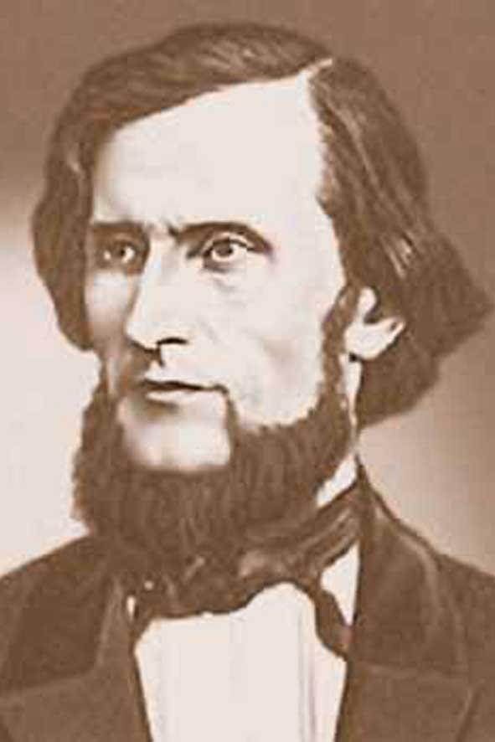
Константин Дмитриевич
Ушинский

Slide 2
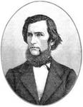
Константин Дмитриевич Ушинский – бөек рус педагогы, педагогика фәненә нигез салучы.

Slide 3
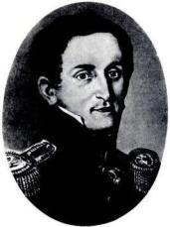
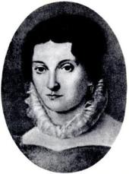
Әти - әнисе
Дмитрий Григорьевич Ушинский
Бик күп еллар армиядә хезмәт итә, 1812 елдагы сугышның ветераны.
Любовь Степановна Ушинская (Капнист)
Малаеның укуы белән кызыксына, аны китап укырга өйрәтә, китап укуга кызыксынучанлык уята. Костяга 11 яшь булганда әнисе вафат була.

Slide 4
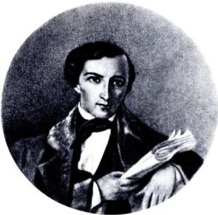
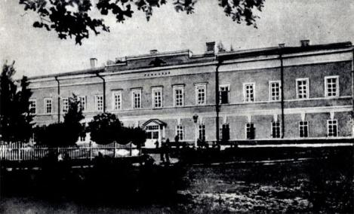
Балалык һәм үсмер еллары
К.Д.Ушинский 1824 нче елның 2 мартында Тула шәһәрендә туа. Аның балачагы һәм үсмер еллары атасының Чернигов имениясендә үтә.
К.Д.Ушинский гимназиядә укыганда үрнәк укучы була. Ул күп китаплар укый. Һәрвакыт төрле темага әңгәмә кора. Константин гаделлек өчен көрәшә.

Slide 5
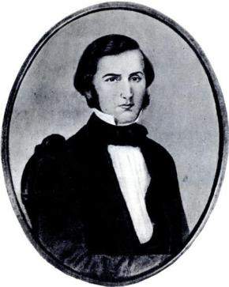
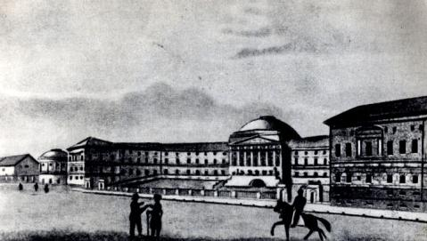
Гимназияне тәмамлагач, Мәскәү университетының юридик факультетына укырга керә. Ушинский әдәбият белән нык кызыксына, театрны бик ярата һәм халыкка аң-белем тарату турында хыяллана.
.
К. Д. Ушинский
Мәскәү университеты студенты
Ушинский бик яхшы укый. Әмма балачактан ук сәламәтлеге какшаган була. Ул һәр җәйне үзенең туган якларында үткәрергә мәҗбүр була. Аңа шундагы климат кына килешә.

Slide 6
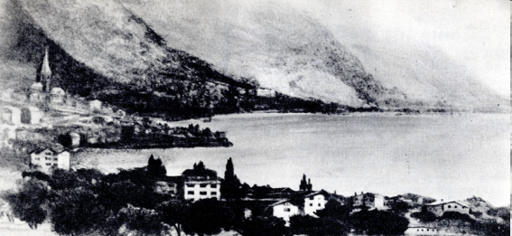
1862 елда аны биш елга чит илгә дәваланырга һәм укыту эшен өйрәнергә җибәрәләр. Шушы елларда ул Швейцария, Бельгия, Франция, Германия һәм Италия илләрендәге балалар бакчаларын, приютларны, мәктәпләрне өйрәнә.
Швейцариядәге Вена шәһәрендә яши һәм дәвалана.

Slide 7
1864 елда Ушинский «Туган тел» ( «Родное слово») китабын яза һәм бастырып чыгара. Аннан соң «Балалар тормышы»
( «Детский мир») китабы басыла.

Slide 8
Ушинскийның балалар өчен язылган китаплары.

Slide 9
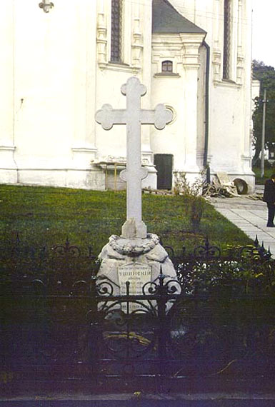
Ушинский К. Д. Одессада 1870нче елда вафат була, Киевта җирләнгән.

